Slide 1


Notes:
Skyfie 1&2: 3 + 5 +5 min Inleiding
Welkom by hierdie nuwe reeks lesse. Ek hoop dat jy jou huiswerkaktiwiteit (Aktiwiteit 4) van die laaste les nuttig gevind het en dat jy reeds 'n paar veranderinge kon implementeer om gesonde gewoontes te ontwikkel.
Draai na iemand in jou groep en probeer om die VYF aspekte van 'n individu se lewe wat 'n gebalanseerde leefstyl beïnvloed te noem. Deel TWEE aksies wat jy in jou huiswerk aktiwiteit (d.w.s. Aktiwiteit 4) besluit het om te neem met iemand langs jou.
Verlede week het ons gefokus op aspekte binne ‘n individu wat 'n gebalanseerde leefstyl uitmaak. Ons weet nou dat daar sekere veranderinge is wat ons in ons lewens moet maak om 'n gebalanseerde leefstyl te kan leef. As ons weet dit is so belangrik, hoekom is ons nog so ongesond?
Dis bloot swak leefstylkeuses. Ons ooreet, kies die verkeerde kosse, ons is minder aktief en laat stres en angs ons lewens oorneem.
So, watter faktore beïnvloed ons om negatiewe leefstylkeuses te maak? As ons weet hoekom ons die verkeerde keuses maak, kan ons dalk die veranderinge aan die regte keuses maak.

Slide 2

Notes:
Skyfie 3- 5min Groepaktiwiteit
Eerstens: Gebrek aan kennis
Mense was nie altyd so ongesond nie. 100 jaar gelede het mense nie met vetsug of stres gesukkel soos ons vandag nie. Hartsiektes en kolonkanker het selde voorgekom,want groente is in tuine gekweek en die meeste gesinne het net een ouer gehad wat gewerk het, wat veroorsaak het dat huisomgewings meer stabiel en minder stresvol was. Gesinne het tuisgemaakte maaltye geëet eerder as die verwerkte maaltye van vandag. Ongelukkig besef ons nie die impak van ons leefstylkeuses op ons huidige en toekomstige gesondheid nie.
Wanneer ons oor iets wonder, is ons geneig om dit net op Google te soek. Dan word ons deur massas inligting oorweldig. Watter inligting is eintlik nuttig wanneer jy leefstylkeuses maak? Lees in julle groepe die artikel in Aktiwiteit 1 (Les 2 - Werkkaart) "Die verrassende maniere waarop sosiale media jou gesondheidskeuses beïnvloed".
Hoe kan sosiale media jou mening oor 'n gesonde leefstyl op ‘n negatiewe manier beïnvloed?
Hoe en hoekom beïnvloed hierdie kennis (wat jy deur sosiale media verkry) jou besluite rondom gesondheid?
Vra leerders om in hul groepe voorbeelde te deel oor hoe hul eie opinies oor "wat gesond is" deur sosiale media of beïnvloeders beïnvloed word.
3) Lys VYF voorstelle, wat nie in die artikel genoem word nie, hoe om jouself teen die negatiewe invloede van sosiale media te beskerm.
(Laat tyd toe vir elke groep om vir 1 min aan die klas terugvoer te gee)

Slide 3
Elke keuse wat ons maak, het 'n gevolg. As ons 'n slegte keuse maak soos om dwelms te gebruik, sal daar negatiewe gevolge wees soos afsterwe weens dwelmmisbruik.
Net so sal 'n positiewe keuse, soos om hard op skool te werk, 'n positiewe uitwerking tot gevolg hê: dat jy jou graad 11-jaar slaag.
Notes:
Skyfie 3
Of ek nou na 'n video oor vinnige gewigsverlies op Instagram kyk of 'n sekere dieet volg of 'n pil dink en binne twee weke 10 kg verloor, het ek 'n verantwoordelikheid teenoor myself om uit te vind of hierdie inligting betroubaar is om my keuse te maak. Ek kan kies om hierdie inligting te glo of geld op hierdie magiese pil te spandeer, maar daar sal ook gevolge vir my keuse wees.
Elke keuse wat ons maak, het 'n gevolg. As ons 'n slegte keuse maak soos om dwelms te gebruik, sal daar negatiewe gevolge wees soos afsterwe weens dwelmmisbruik. Net so sal 'n positiewe keuse, soos om hard op skool te werk, 'n positiewe uitwerking tot gevolg hê: dat jy jou graad 11-jaar slaag.
Die proses om hierdie bostaande keuses te maak vereis besluitnemingsvaardighede. Jy het die kennis nodig om te weet watter besluit jy moet neem om die negatiewe uitkoms te voorkom.

Slide 4
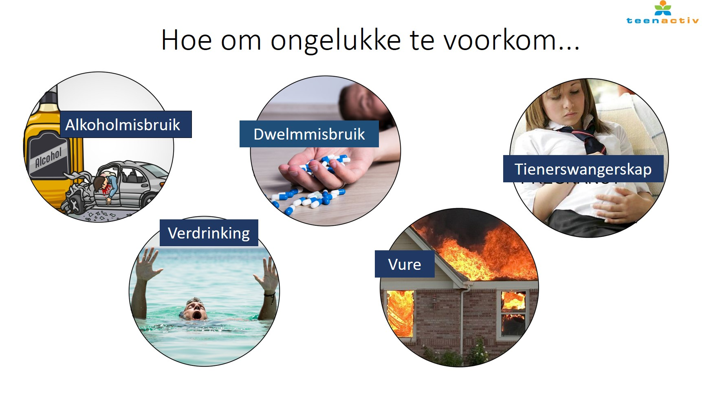
Hoe om ongelukke te voorkom...
Notes:
Skyfie 4: 10min Individuele Aktiwiteit
Daar is 'n party dinge wat met jou sal gebeur wat nie beplan of bedoel is nie, maar besering of skade sal veroorsaak. Byvoorbeeld, 'n motorongeluk. 'n Ernstige ongeluk kan aspekte van jou leefstylkeuses benadeel.
Daar is wel 'n paar tipes ongelukke wat voorkom kan word, want daar is goed wat jy kan doen om dit te vermy. Byvoorbeeld: Los gevaarlike medikasie binne die bereik van 'n klein kind.
Kyk na die prente en voltooi die Aktiwiteit 2 (Les 2 - Werkkaart) deur aan te dui wat jy kan doen om hierdie ongelukke te voorkom.

Slide 5
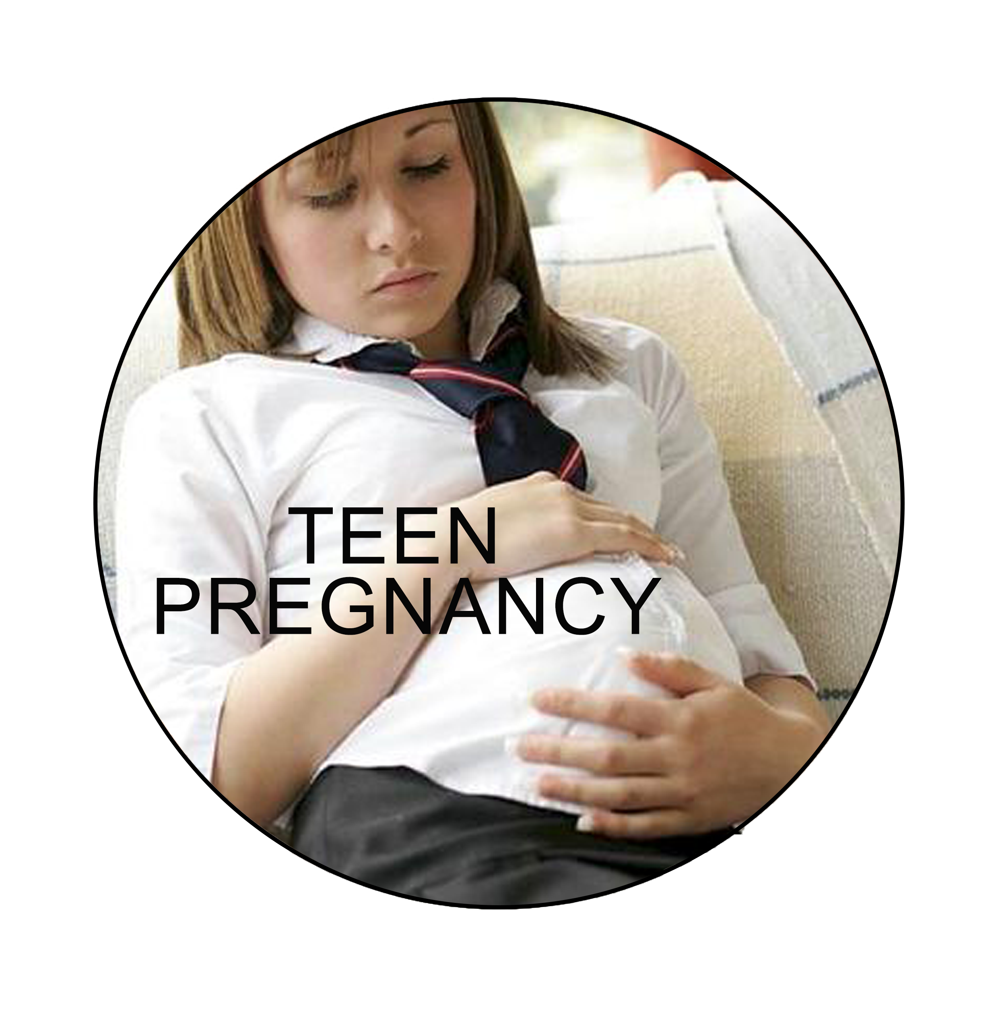
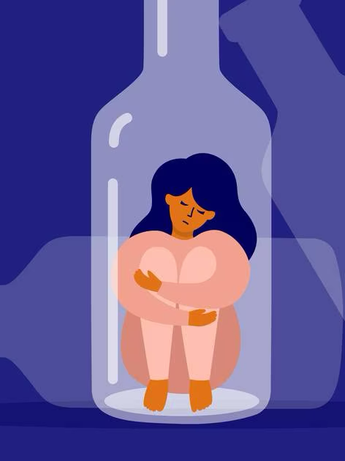

Houding
Tienerswangerskap
Omgewing
Emosies
Notes:
Skyfie 5- 5min
Soms is die situasies waarin ons ons bevind beslis nie wat ons beplan het nie. Daar is byvoorbeeld nie baie tieners wat beplan om in hul tienerjare swanger te raak nie, maar sekere keuses het tot die tienerswangerskap gelei.
Ons kan sê dat die tiener se houding en oortuigings oor seks die bogenoemde tiener se keuse van gedrag beïnvloed het. Indien sy ingestem het om kondome te gebruik of om haar van seks te onthou, sou sy die swangerskap kon verhoed het. Miskien het sy ingestem om 'n kondoom te gebruik, maar ander faktore het hulle of die situasie beïnvloed.
Watter ander faktore kan hierdie paartjie beïnvloed om swanger te raak? (Vra die klas vir 'n paar antwoorde.)
Welgedaan klas! Groepsdruk kan 'n rol speel en die houding van die paartjie beïnvloed. Die invloed van vriende (en selfs die media) se opinies oor seks kan druk op die paartjie plaas om ongesonde besluite te neem.
Alkoholmisbruik kan goeie oordeelsvermoë benadeel ten opsigte van die besluit om fisies betrokke te raak. Dit kon tot onbeskermde seks gelei het.
Emosionele faktore speel ook ‘n rol. Miskien was een van die persone in hierdie paartjie emosioneel onseker of ongelooflik hartseer. Hierdie emosies kon hul selfvertroue belemmeren bydra om hul van seks te weerhou.
Die omgewing speel ook 'n groot rol. Deur te kies om in haar kêrel se slaapkamer met die deur toe te wees, terwyl niemand anders by die huis is nie, is gevaarlik.
Om in hierdie posisie te beland, is die gevolg van verskeie negatiewe faktore wat besluitneming beïnvloed. Die hartseer werklikheid is dat niemand van ons teen hierdie faktore immuun is nie.
Maar, jy is egter die een wat die keuse maak oor die mate waarin jy beïnvloed word. As jy NEE sê om alkohol te gebruik, kanselleer jy die gevaar van ‘n verswakte verstand uit en kan jy sinvolle besluite neem.

Slide 6
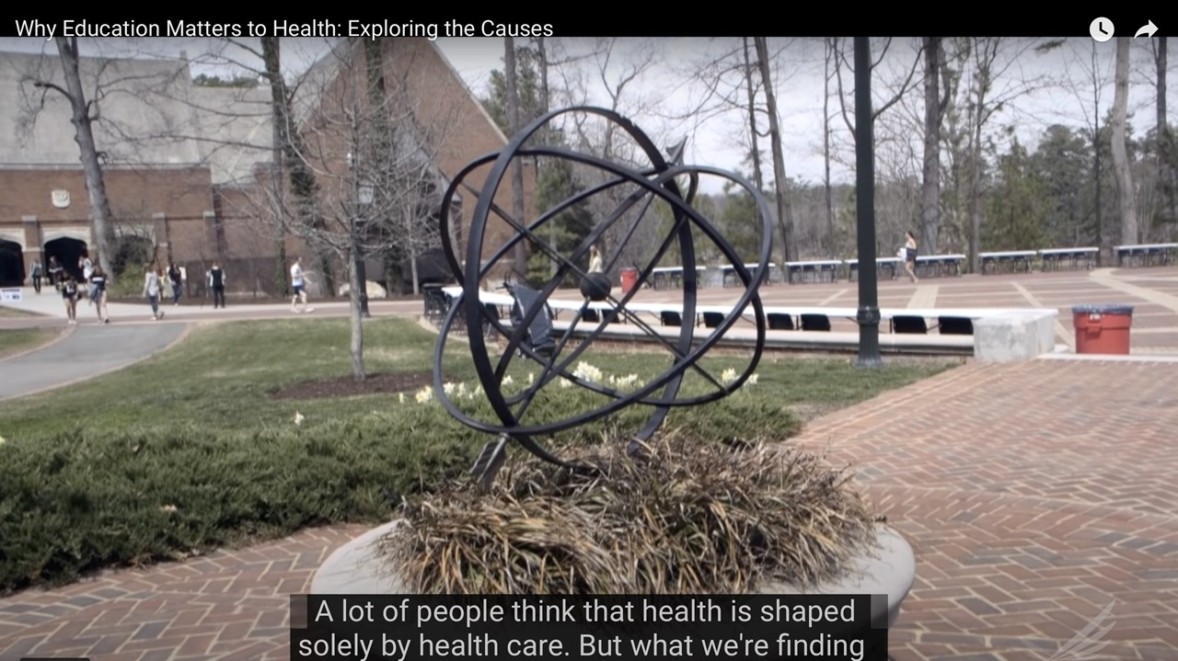
Notes:
Skyfie 6: Kyk en Begin Aktiwiteit
Sosio-ekonomiese faktore het 'n groot invloed op leefstylkeuses. Soms word jy beïnvloed deur die area waarin jy woon, jou ouers se inkomste en hoe jy grootgeword het, sonder dat jy die geleentheid gehad het om jou eie keuses te maak.
Ons sal nou 'n kort video kyk wat deur 'n navorsingspan in Amerika saamgestel is oor hoe onderwys gesondheid beïnvloed.
Kan jy identifiseer hoeveel van die faktore wat hulle in Virginia uitlig, ook 'n probleem in Suid-Afrika is?
Kyk video: (Onderwysersnota: Om die video te kyk, blaai af op die bladsy na die video)
https://societyhealth.vcu.edu/work/the-projects/why-education-matters-to-health-exploring-the-causes.html#gsc.tab=0
Van die faktore wat genoem is, was:
Opvoeding
Omgewing
Lae inkomste
Gebrek aan gesondheidsorg
Misdaad
In Suid-Afrika sukkel ons met baie van hierdie faktore asook swak geletterdheid.
Sommige van julle weet hoe dit is om uit een van hierdie arm gemeenskappe te kom en met basiese behoeftes te worstel. Ander was nog nooit bekommerd om in 'n huis te bly wat moontlik sal wegspoel wanneer dit swaar reën nie of net een maaltyd per dag te eet nie. Alhoewel ons in 'n land woon waar die ekonomie 'n ernstige impak op almal het, kan ons nie almal sê dat ons weet wat dit beteken om arm te wees nie.
Jy sal nou met Aktiwiteit 3 (Les 2 – Werkkaart) begin. Hierdie aktiwiteit vereis 'n komponent wat vir huiswerk gedoen moet word wat in die volgende les gebruik sal word.
(Nota aan onderwyser: Laat 4min toe om die les met die refleksie-aktiwiteit af te sluit)

Slide 7

REFLEKSIE
Notes:
Skyfie 7: 3min Refleksie
Beantwoord die vrae in Aktiwiteit 4 (Les 2 – Werkkaart), terwyl jy oor die volgende besin:
Noem DRIE faktore wat 'n negatiewe impak op lewenstyl het en wat jy voel in jou skool aangespreek moet word.
Watter positiewe invloed sal die aanspreek van hierdie bogenoemde kwessies in jou skool hê?
Watter raad sal jy aan die VLR voorstel wanneer 'n veldtog om swak besluitneming onder tieners aan te spreek geloots word?

